Slide 1

AVE14
Result Sheet First Simulation
Rik Veerhoek, Max Janissen

Slide 2
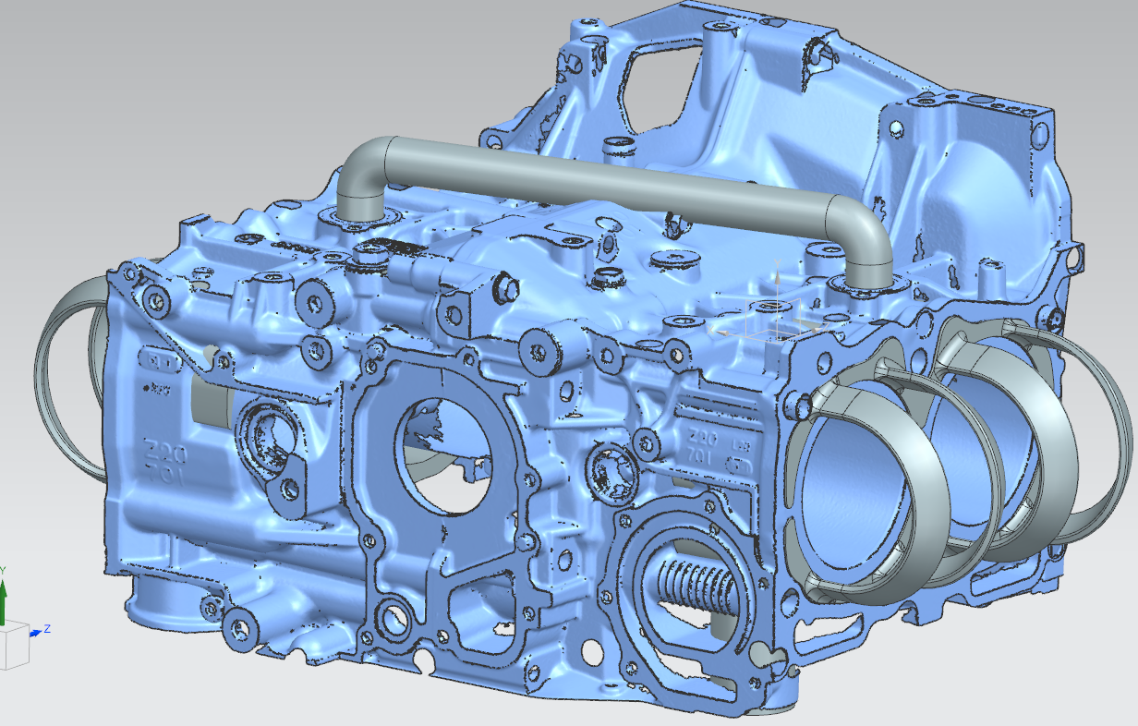
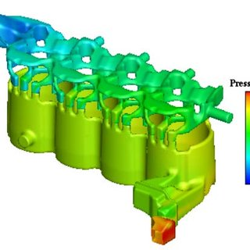
CAD Model

Slide 3
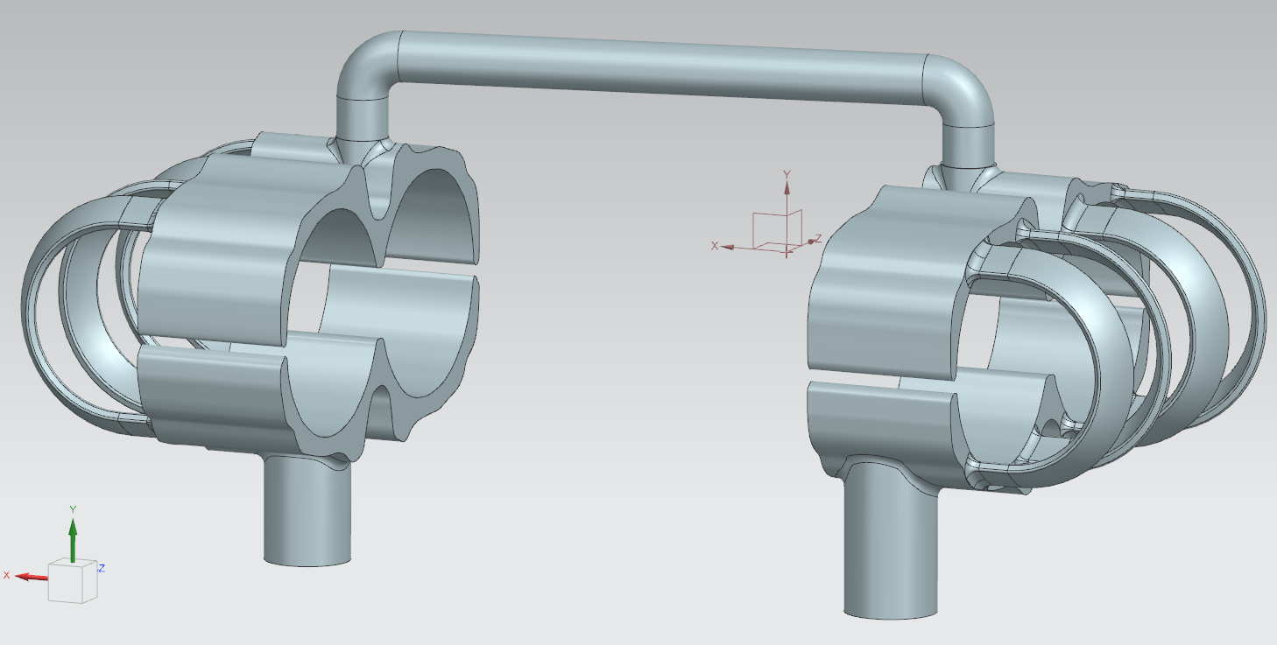
CAD Model
Create a CAD Model of the water jacket (internal volume) of your own cylinder block and show the model in different views.

Slide 4
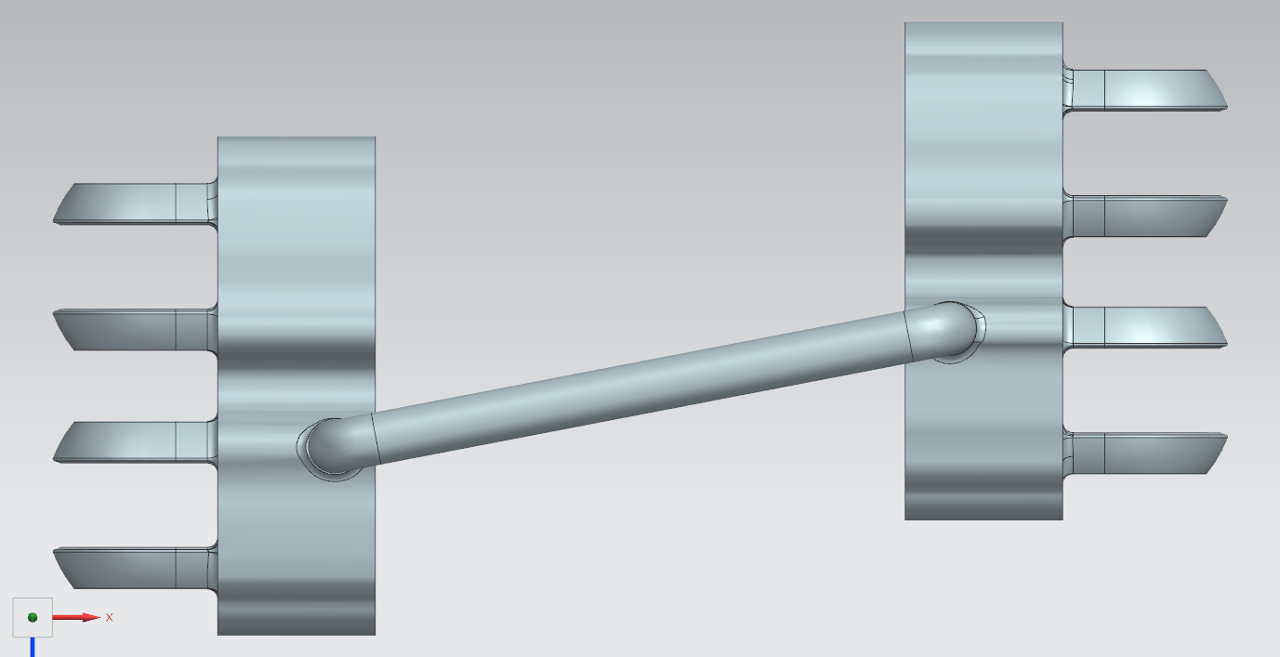
CAD Model

Slide 5
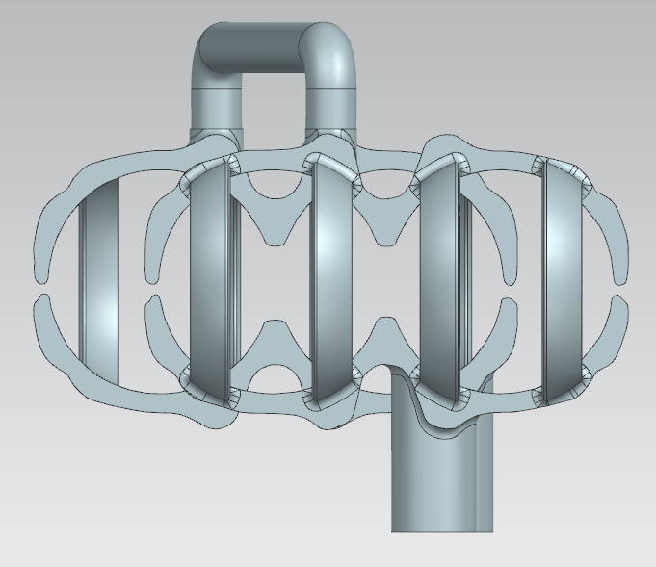
CAD Model

Slide 6
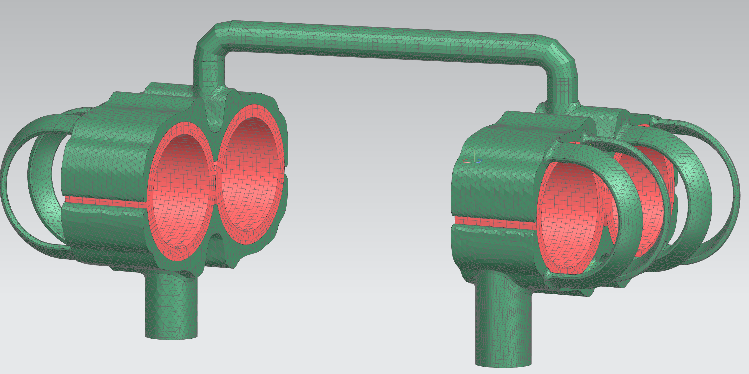
CAD Mesh
Mesh mating toegepast

Slide 7
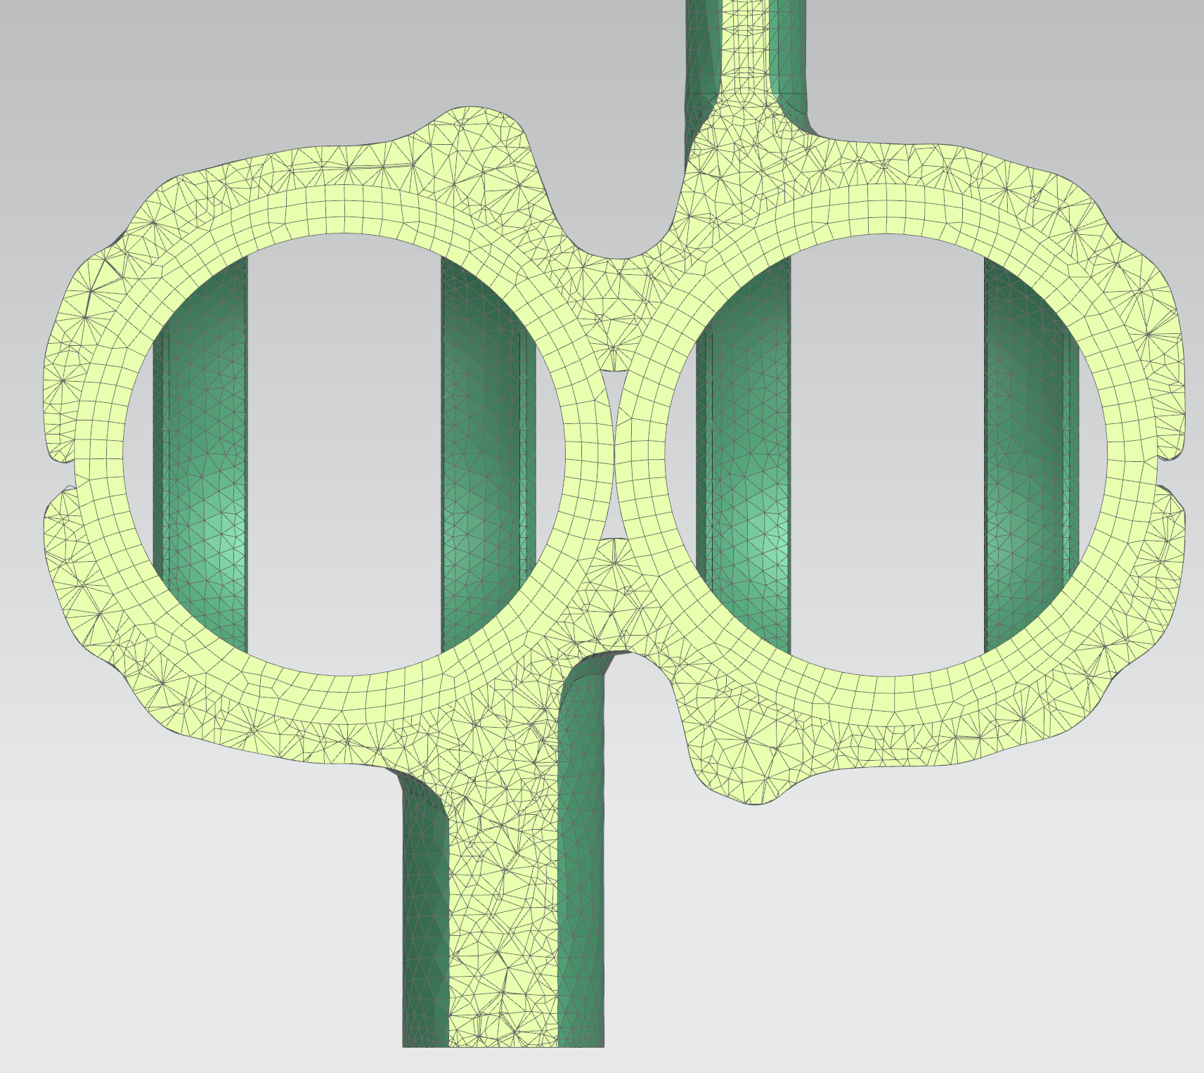
CAD Mesh
Doorsnede van blok

Slide 8
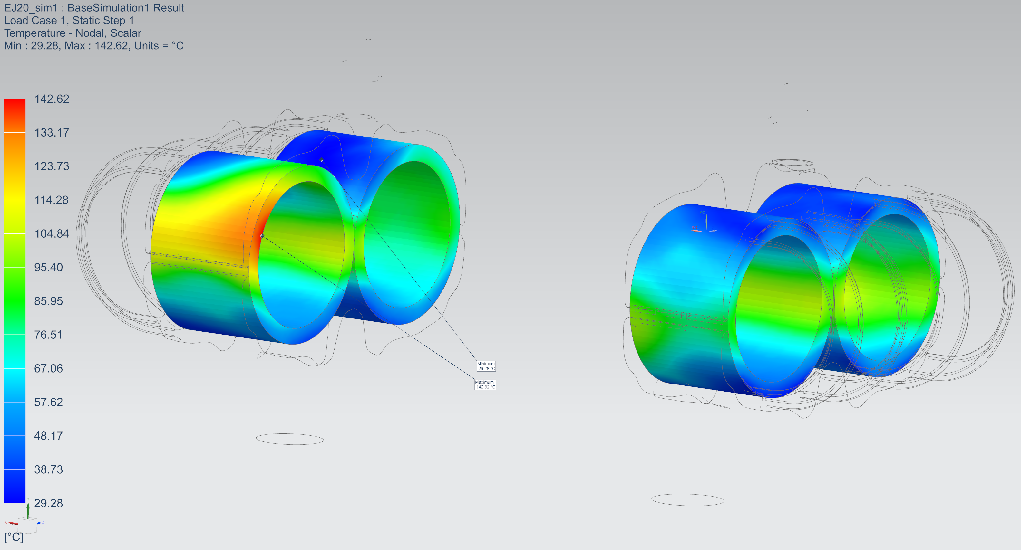
Cooling Simulation Cylinderwand Temperatuur
Min: 29,28 ˚C Max: 142,62˚C

Slide 9
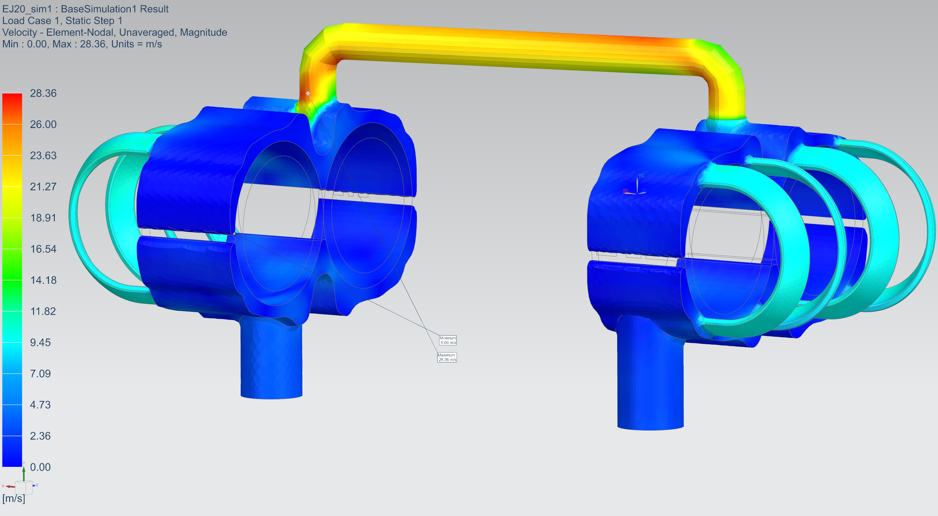
Cooling Simulation Koelwater Stroomsnelheid
Min: 0 m/s Max: 28,36 m/s

Slide 10
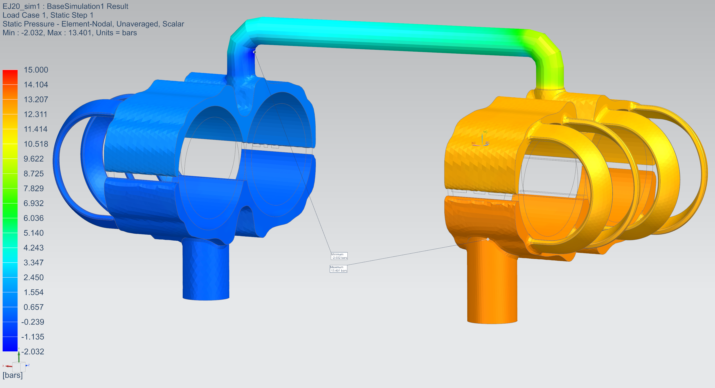
Cooling Simulation Koelwaterdruk
Min: -2 Bar Max: 13,4 Bar

Slide 11
Conclusie Simulatie
De resultaten voor de cylinderwaand temperaturen zien er redelijk uit met een “hotspot”. Dit kan verholpen worden door de koelmantel te optimaliseren
In de resultaten voor de koelwater stroomsnelheid en druk komen een paar extreme waardes uit. Dit kan veroorzaart worden door een foutje in de part of fem file waardoor er een knelpunt ontstaat en zo de drukken en/of stroomsnelheid niet realistisch worden.

